Slide 1

Акция
«МЕЙІРІМ» в Восточно-Казахстанской области

Slide 2
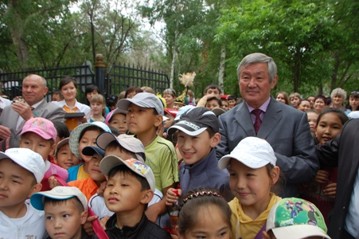
Основной целью Акции является улучшение качества жизни детей-сирот и детей, оставшихся без попечения родителей, путем обеспечения социальных и правовых гарантий

Slide 3

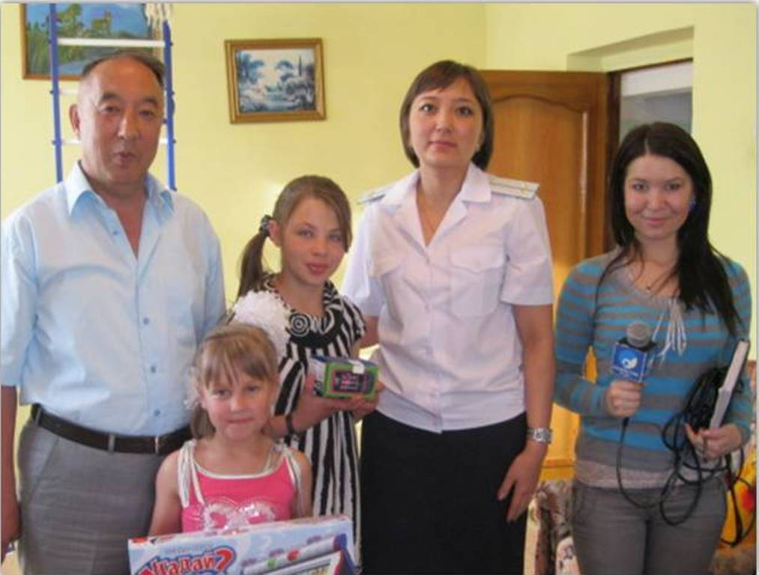
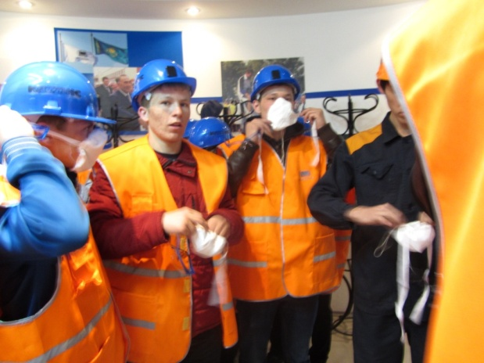
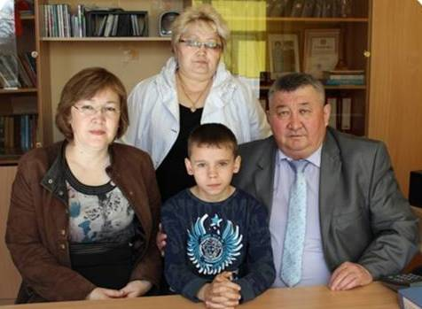
Основными задачами
благотворительной акции «Мейірім» являются
Закрепление воспитанников из детских домов за патронатными организациями из числа крупных промышленных предприятий, малого и среднего бизнеса, бюджетной сферы
Профессиональная ориентация детей для дальнейшего обучения и выбора специальности, прохождения практики и трудоустройства
Привлечение спонсорских средств в рамках социальной ответственности бизнеса для пополнения счетов детей для дальнейшего приобретения жилья

Slide 4
І этап
ІІ этап
Закрепление детей-сирот, находящихся под опекой (попечительством), на патронатном воспитании – 728 детей
ІІІ этап
Организация совместной работы с патронатными организациями по профориентации, планированию дальнейшей судьбы детей, получению профессионального образования, трудоустройству
Закрепление воспитанников детских домов за патронатными организациями – 960 детей

Slide 5
ДОСТИГНУТЫЕ Результаты
Акция «Мейірім» охватывает 1688 детей
960
воспитанников детских домов
728
опекаемых детей
Более 1770 патронатных организаций перечислили более
134 млн. тенге
Перечислено на счета воспитанников
107 млн. тенге
Перечислено на счета опекаемых детей
27 млн. тенге

Slide 6
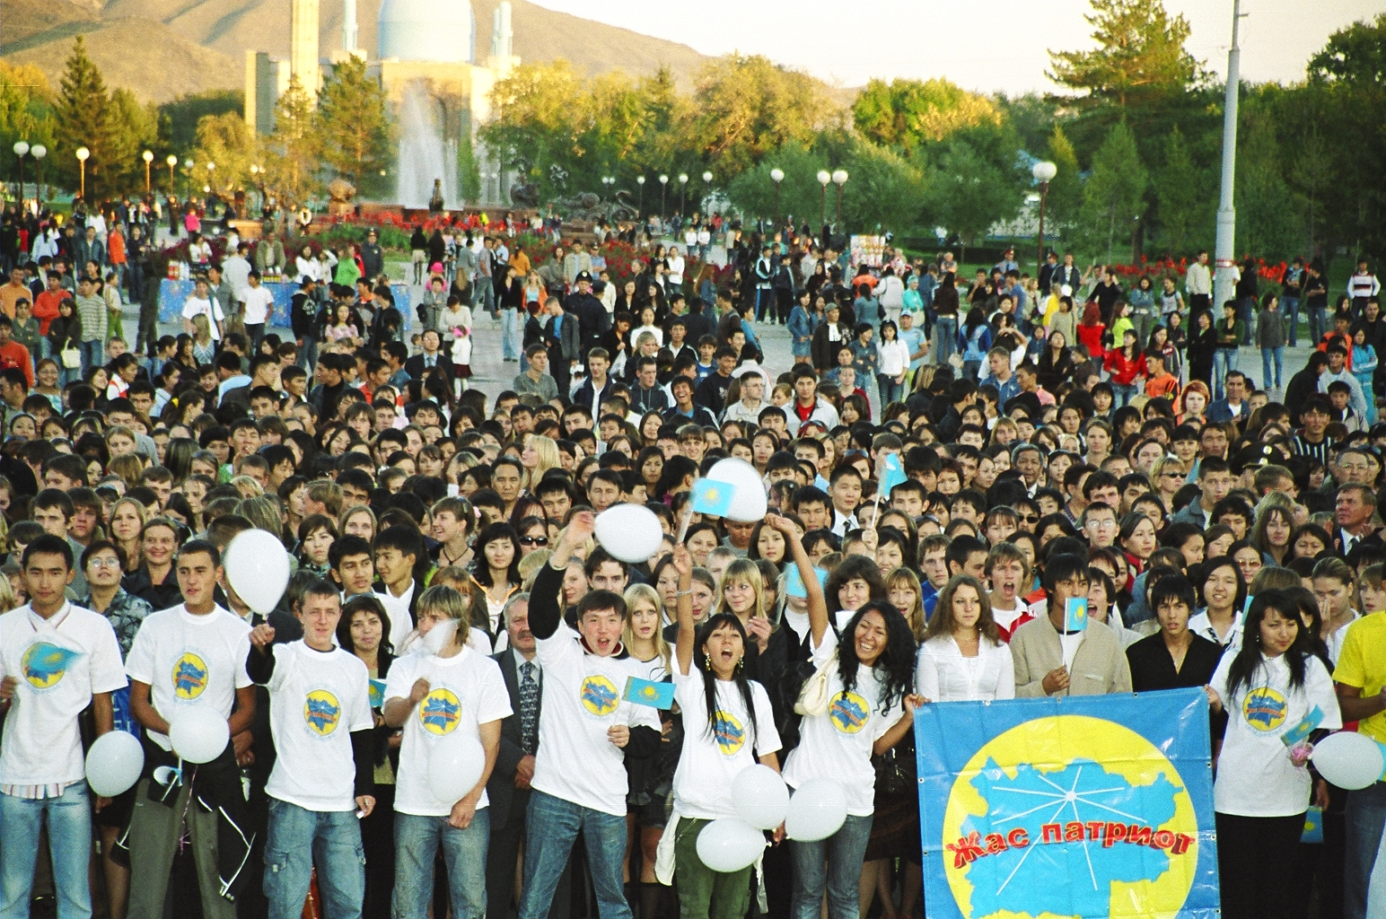
Спасибо за внимание!

